Slide 1
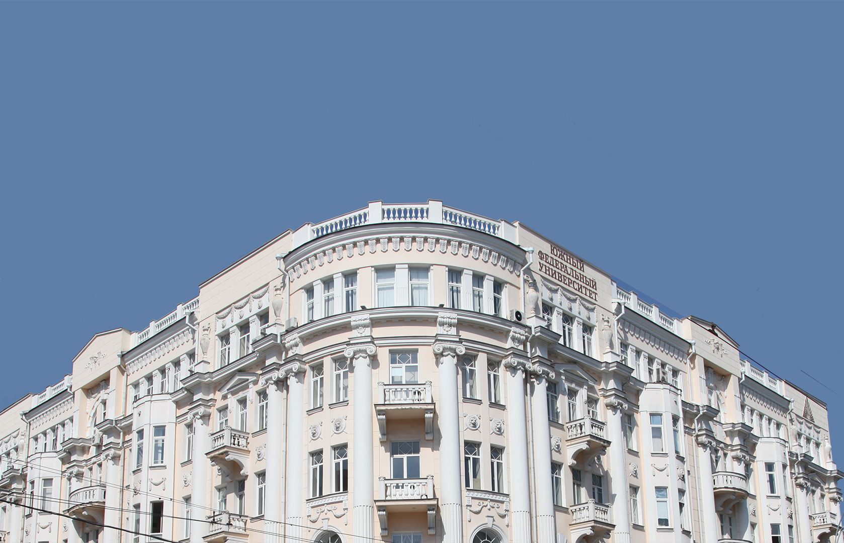
Результаты научно-образовательной
конференции «IT-Будущее», 2020 г.

Slide 2
1-е место. Плахатнюк Александр Романович
«Управление роботами с использованием графической среды SCRATCH»
(г. Таганрог, МАОУ лицей №28)
Руководитель: Дзюба Т. В.
2-е место. Сивокоз Артём Владиславович
«Развивающая игровая приставка»
(г. Таганрог, МАОУ лицей №4 (ТМОЛ))
Руководитель: Березовой А. В.
3-е место. Доронин Кирилл Дмитриевич
«Автономный робот-исследователь»
(г. Таганрог, ГБПОУ РО «Таганрогский механический колледж»)
Руководитель: Лаухин Д. А.
СЕКЦИЯ: «РОБОТОТЕХНИКА»

Slide 3
1-е место. Бекезин Сергей Александрович
«Игра Марио на Python 3 с использованием библиотеки Pygame»
(г. Таганрог, МАОУ лицей №4 (ТМОЛ))
Руководитель: Фирсова С. А.
2-е место. Демин Олег Сергеевич
«Шутер 2Д»
(г. Таганрог, ГБПУ РО «Таганрогский колледж морского приборостроения»)
Руководитель: Малыхина О. В.
3-е место. Сипунов Роман Александрович, Шитухин Василий Васильевич
«Разработка конструктора сайтов»
(г. Таганрог, ГБПОУ РО «Таганрогский механический колледж»)
Руководитель: Ахаладзе И. Ш.
СЕКЦИЯ: «РАЗРАБОТКА ПРОГРАММНОГО ОБЕСПЕЧЕНИЯ»

Slide 4
1-е место. Землякова Наталья Константиновна, Веселов Денис Александрович
«Access list на маршрутизаторе CISCO»
(г. Таганрог, ГБПОУ РО «Таганрогский механический колледж»)
Руководитель: Ткачук С. В
2-е место. Львов Алексей Дмитриевич, Ткаленко Владислав Евгеньевич
«CRM система работы с недвижимостью на базе блокчейн технологий»
(г. Таганрог, ГБПУ РО «Таганрогский колледж морского приборостроения»)
Руководитель: Малыхина О. В.
3-е место. Федосова Кристина Денисовна, Киперштейн Юлия Дмитриевна
«Современные биометрические методы аутентификации»
(г. Таганрог, ГБПОУ РО «Таганрогский механический колледж»)
Руководитель: Ахаладзе И. Ш.
СЕКЦИЯ: «ИНФОРМАЦИОННАЯ БЕЗОПАСНОСТЬ»

Slide 5
1-е место. Ивашкова Ульяна Алексеевна
«Разработка интеллектуальной системы «Умный дом»
(г. Таганрог, МАОУ лицей №4 (ТМОЛ))
Руководитель: Березовой А. В.
2-е место. Арямова Мария Андреевна
«Развитие и принцип работы нейросетей»
(г. Таганрог, МАОУ лицей №4 (ТМОЛ))
Руководитель: Березовой А. В.
3-е место. Цуманенко Виктория Геннадьевна
«Технологии машинной графики и анимации»
(г. Таганрог, МОБУСОШ №3 им. Ю. А. Гагарина)
Руководитель: Стельмах О. А.
СЕКЦИЯ: «СОВРЕМЕННЫЕ ИНФОРМАЦИОННЫЕ ТЕХНОЛОГИИ»

